Slide 1
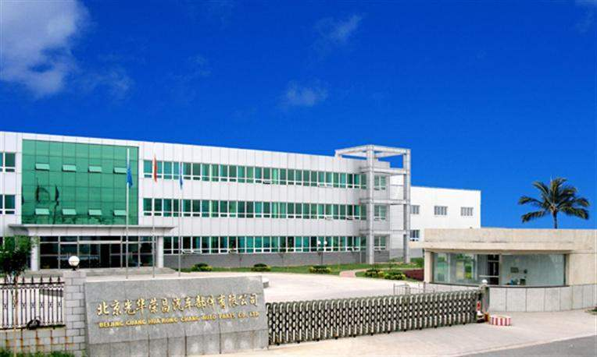
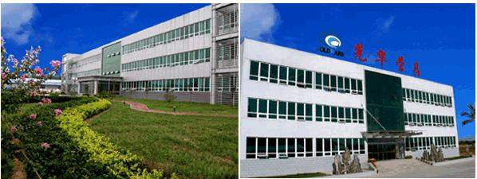
G3 电动版大罩壳修模计划

Slide 2
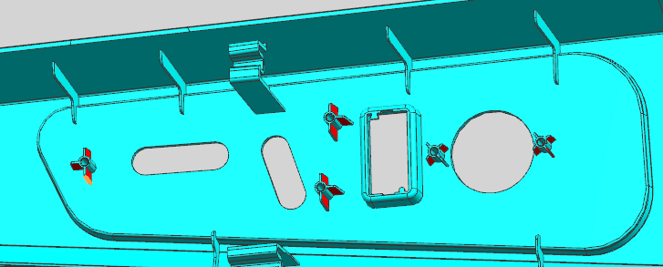
RCS0261-12电左侧大罩壳
所有螺丝柱加强筋取消，螺丝柱根部做火山口偷胶。

Slide 3
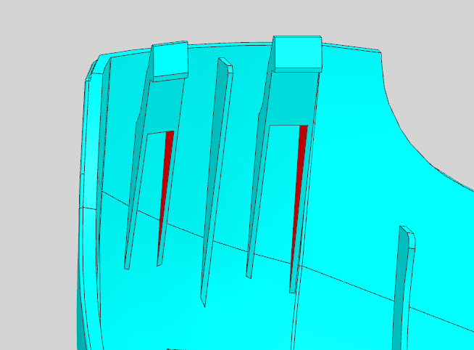
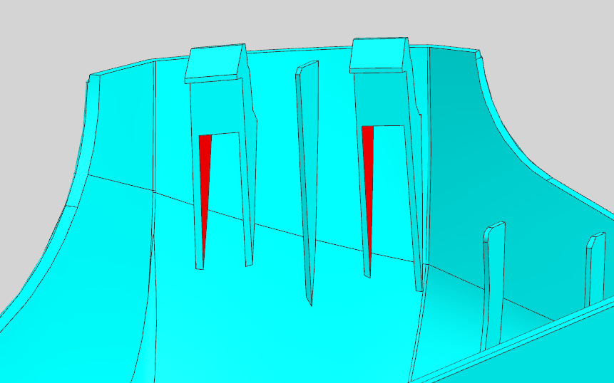
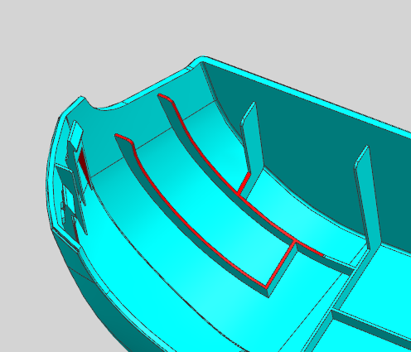
RCS0261-12电左侧大罩壳
卡勾4条筋调整为0.5mm*0.5mm
以黑色横线起，箭头方向加强筋取消

Slide 4
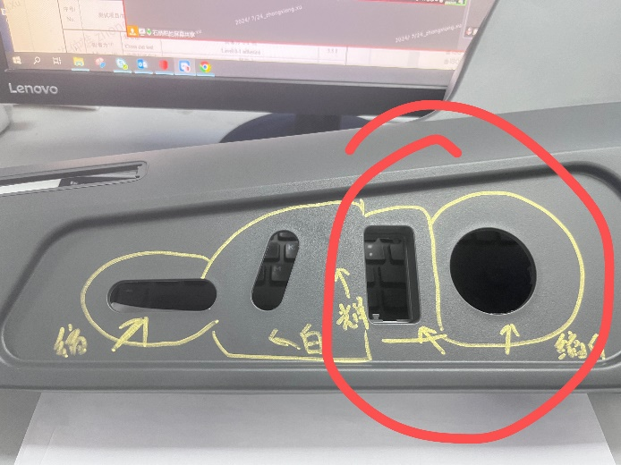
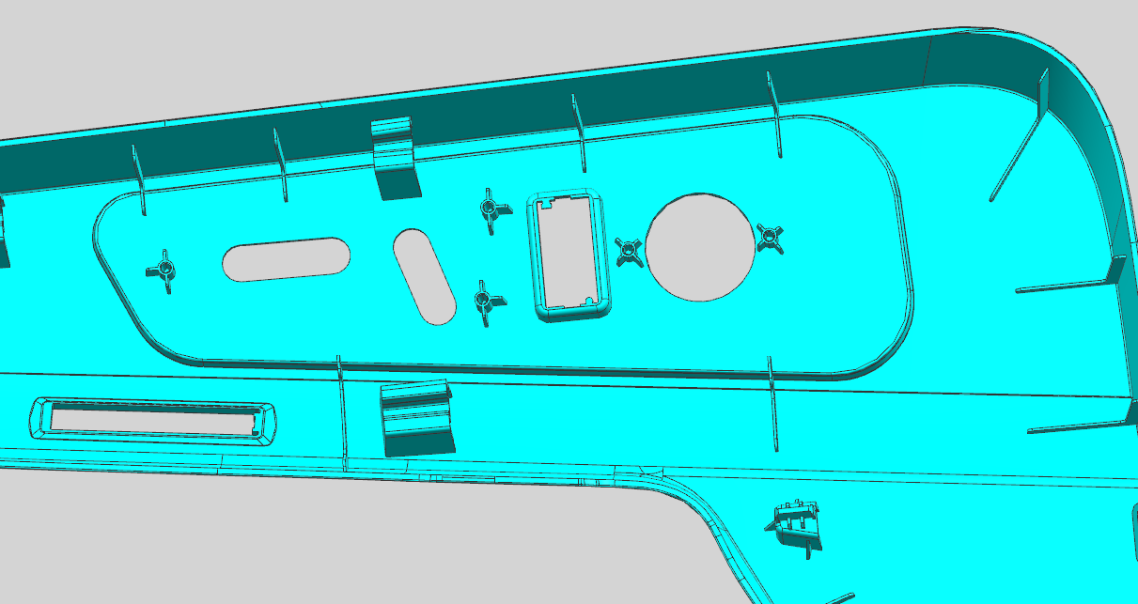
RCS0261-12电左侧大罩壳
3个圆孔处表面亮印收缩。B面随圆孔加翻边胶厚1mm宽1mm.加胶处与主壁做渐变试斜面，不要做成直角。

